Slide 1
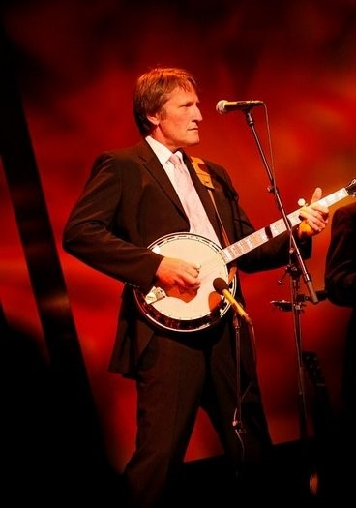
Ombygging av Parkteateret
Og noe om kulturtjenesten i Moss
v/leder Terje Kinn

